Slide 1
Tools and equipment in professional activities

Slide 2
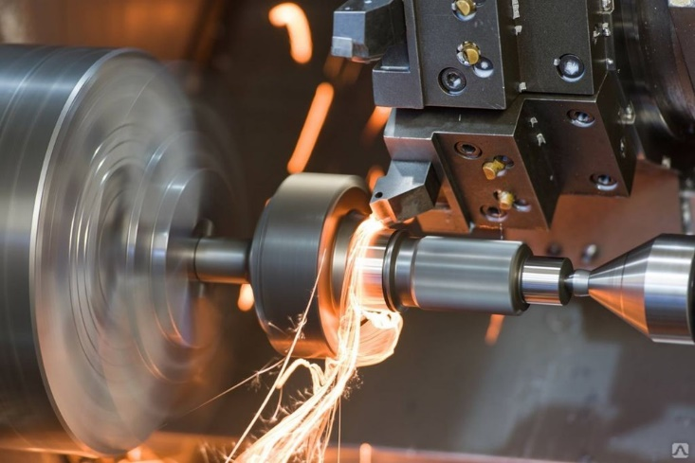
Professional equipment
Professional equipment Industrial tools Everyone knows that for the professional activity of a jack-of-all-trades, the best advice is to buy only a professional or industrial tool. However, not every specialist, builder, and even more so home master, has the most complete information about modern industrial tools, advanced production technologies, reliable suppliers and manufacturers. Thus, it is generally accepted that professional industrial tools are classified into the following main categories:

Slide 3
Types of tools.
metal cutting tools;measuring tool;abrasive tools;machine tools;hydraulic tools;locksmith and assembly tools;diamond and elborovyj tools.

Slide 4
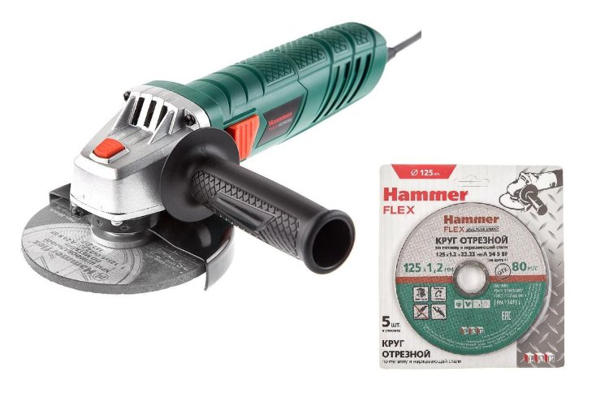
Metal cutting tools
A metal-cutting tool is a set of tools for changing the size and shape of the processed metal billet and for the purpose of obtaining a finished semi-finished product or part. Such a tool can be both machine-made and manual. For the formation or processing of holes, drills, saws, countersinks, cutters, taps, reamers, and dies are used. The characteristics of a particular metal-cutting tool depend on the type of steel. So, it can be tool steels, hard alloys and mineral-ceramic superhard materials. This includes the following special terms: carbide plates, cutters, countersinks, thread-cutting combs, chisels, broaches, etc.

Slide 5
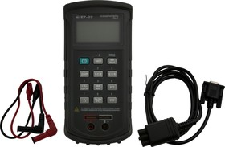
Control and measuring device
The control and measuring instrument usually compares this value with another value of a similar kind taken as a sample, for example, length with length or area with area. It is worth noting that technical measurements are the most important basis of production, since no technological operation is possible without dimension measurements. Thus, measuring instruments are special devices for accurately determining the geometric characteristics of objects: depth gauges, nutrometers, micrometers, indicator and rod devices, gauges, dipsticks, levels, plumb lines, rulers, squares, pins, marking tools, and so on.

Slide 6
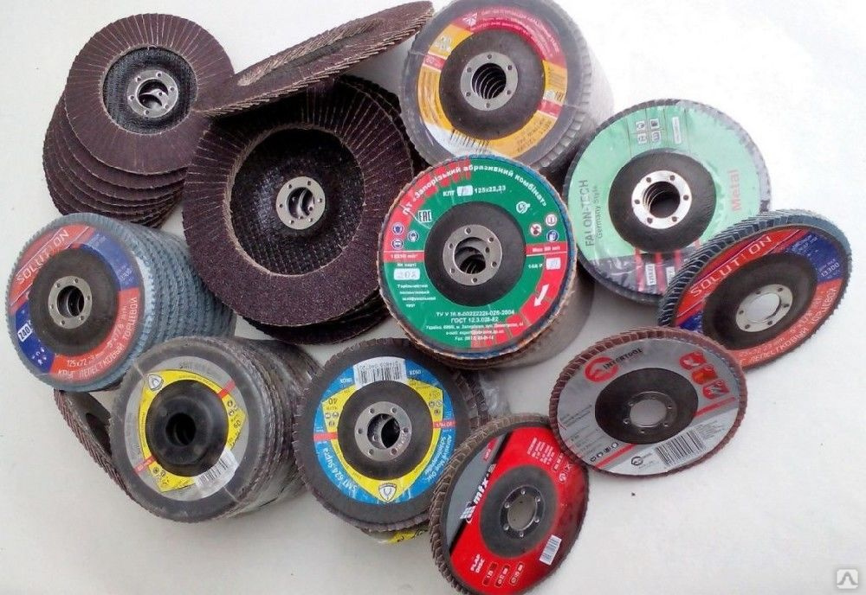
Abrasive tools
The abrasive tool is used for grinding, polishing, lapping, and other procedures, and is made of abrasives and bundles. On the one hand, such a tool can be hard; on the other hand, it can be soft. For the manufacture of abrasive used silicon carbide, electrocorundum, natural and synthetic diamonds. Abrasive tools are produced on ceramic, vulcanite, bakelite, silicone, magnesia and glyptal ligaments. These can be bars, circles, heads, segments, skins, grinders or grinders.

Slide 7
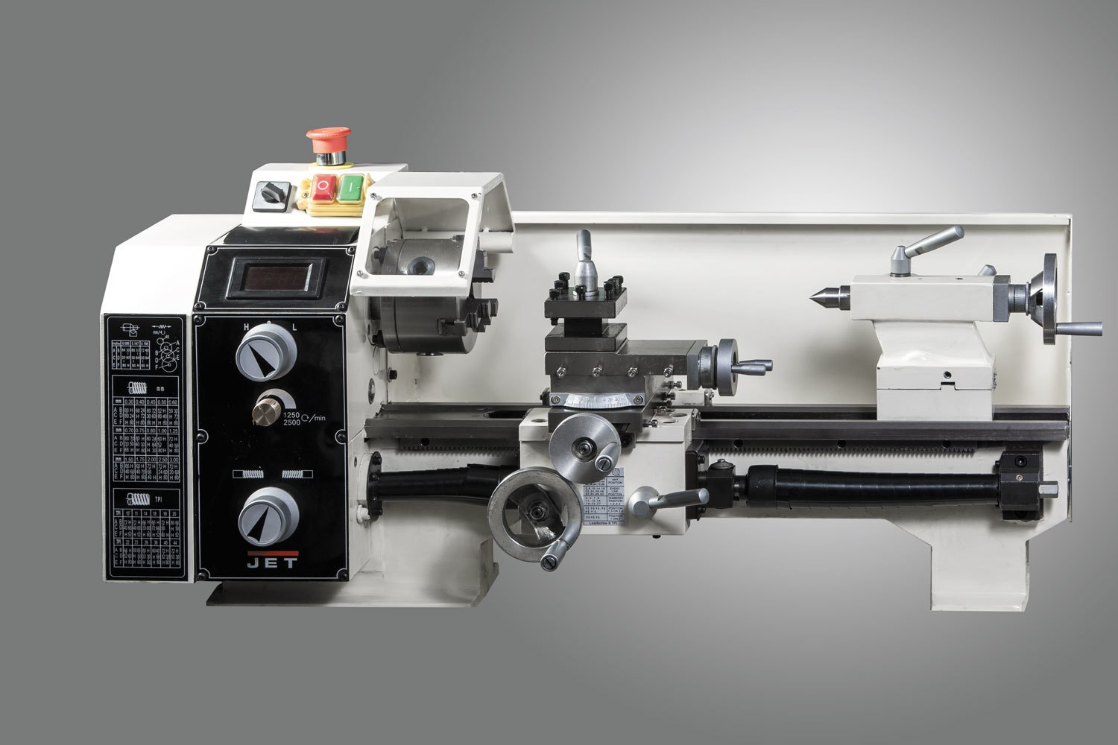
Machine tools
Machine tools are a huge class of technological objects of different designs, components, geometry of components, size range and degree of versatility. There are 5 groups of machine tools for the intended purpose: for installing and fixing workpieces on machines (turning, milling, boring, drilling, grinding, etc.); for attaching cutting tools; for performing assembly operations; for checking workpieces and checking machines and assembled components; for installing measuring tools; for capturing and moving workpieces, parts and assemblies during assembly.

Slide 8
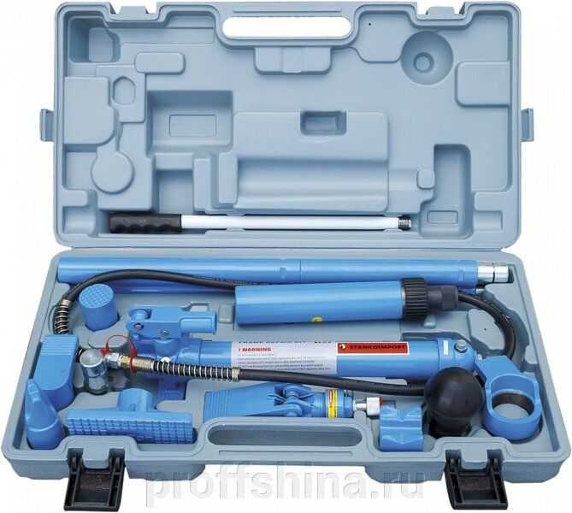
Hydraulic tools
Hydraulic tools and equipment is a closed system, where every part is coated with grease, to ensure a long tool life and reduce maintenance requirements. Such a tool is compact, simple and safe, in addition to many other advantages over electric, pneumatic, or gasoline tools. The most common equipment of this type is jacks, pullers and presses. By the way, hydraulics is the most optimal solution for PPR and major repairs in all sectors of the national economy, namely emergency tools, pumping stations, pipe bends and hydrodynamic equipment.

Slide 9
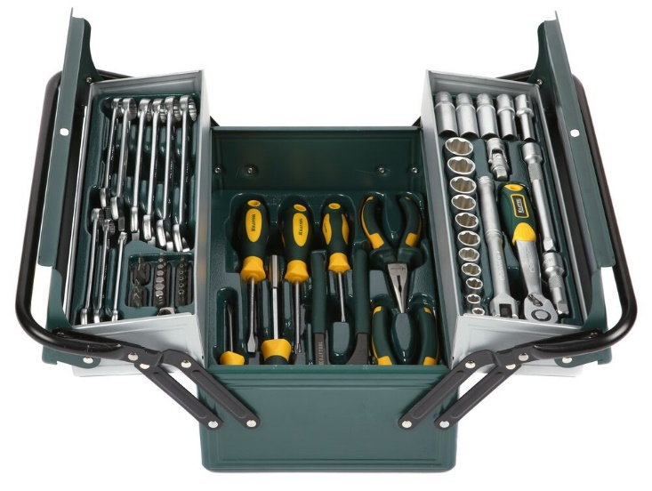
Locksmith and assembly tools
The locksmith and assembly tool is intended for manual processing and installation of materials from metal to wood or plastic. It is simply indispensable in the workshop and at home, as it can be used to perform a wide range of operations. Locksmith and assembly tools include wrench keys, hinge-lip tools, screwdrivers, end heads, dynamometer and intrinsically safe tools.

Slide 11
Инструменты и оборудование в профессиональной деятельности

Slide 12
Профессиональное оборудование
профессиональное оборудование Промышленные инструменты Всем известно, что для профессиональной деятельности мастера на все руки лучше всего покупать только профессиональный или промышленный инструмент. Однако далеко не каждый специалист, строитель, а тем более домашний мастер, обладает наиболее полной информацией о современных промышленных инструментах, передовых технологиях производства, надежных поставщиках и производителях.

Slide 13
Виды инструментов.
металлорежущий инструмент;
измерительный инструмент;
абразивный инструмент;
станочная оснастка;
гидравлический инструмент;
слесарно-монтажный инструмент;
алмазный и эльборовый инструмент.

Slide 14
Металлорежущий инструмент
Металлорежущий инструмент-это набор инструментов для изменения размера и формы обрабатываемой металлической заготовки и с целью получения готового полуфабриката или детали. Такой инструмент может быть как машинным, так и ручным. Для формирования или обработки отверстий используются сверла, пилы, зенкеры, резцы, метчики, развертки и штампы. Характеристики конкретного металлорежущего инструмента зависят от типа стали. Так, это могут быть инструментальные стали, твердые сплавы и минералокерамические сверхтвердые материалы. Это включает в себя следующие специальные термины: твердосплавные пластины, резцы, зенкеры, резьбонарезные гребни, зубила, протяжки и т.д.

Slide 15
Контрольно-измерительный прибор
Контрольно-измерительный прибор обычно сравнивает это значение с другим значением аналогичного вида, взятым в качестве образца, например, длина с длиной или площадь с площадью. Стоит отметить, что технические измерения являются важнейшей основой производства, поскольку ни одна технологическая операция не возможна без измерений размеров. Таким образом, измерительные приборы-это специальные устройства для точного определения геометрических характеристик объектов: глубиномеры, нутрометры, микрометры, индикаторные и стержневые приборы, датчики, щупы, уровни, отвесы, линейки, квадраты, штифты, маркировочные инструменты и так далее.

Slide 16
Абразивный инструмент
Абразивный инструмент используется для шлифования, полировки, притирки и других процедур и изготовлен из абразивов и связок. С одной стороны, такой инструмент может быть твердым; с другой стороны, он может быть мягким. Для изготовления абразива используются карбид кремния, электрокорунд, природные и синтетические алмазы. Абразивные инструменты изготавливаются на керамических, вулканитовых, бакелитовых, силиконовых, магнезиальных и глиптальных связках. Это могут быть бруски, круги, головки, сегменты, шкурки, шлифовальные машины или шлифовальные машины.

Slide 17
Станки
Станки-это огромный класс технологических объектов различной конструкции, комплектующих, геометрии деталей, диапазона размеров и степени универсальности. Существует 5 групп станков по назначению: для установки и крепления заготовок на станках (токарные, фрезерные, расточные, сверлильные, шлифовальные и т.д.); для крепления режущего инструмента; для выполнения сборочных операций; для проверки заготовок и проверки станков и собранных деталей; для установки измерительных инструментов; для захвата и перемещения заготовок, деталей и узлов во время сборки.

Slide 18
Гидравлические инструменты
Гидравлические инструменты и оборудование представляют собой замкнутую систему, в которой каждая деталь покрыта смазкой, чтобы обеспечить длительный срок службы инструмента и снизить требования к техническому обслуживанию. Такой инструмент компактен, прост и безопасен, в дополнение ко многим другим преимуществам перед электрическими, пневматическими или бензиновыми инструментами. Наиболее распространенным оборудованием этого типа являются домкраты, съемники и прессы. Кстати, гидравлика является наиболее оптимальным решением для ППР и капитального ремонта во всех отраслях народного хозяйства, а именно аварийного инструмента, насосных станций, отводов труб и гидродинамического оборудования.

Slide 19
Слесарно-монтажный инструмент
Слесарно-монтажный инструмент предназначен для ручной обработки и монтажа материалов от металла до дерева или пластика. Он просто незаменим в мастерской и дома, так как его можно использовать для выполнения широкого спектра операций. Слесарные и монтажные инструменты включают в себя ключи для гаечных ключей, инструменты для петель, отвертки и головки, динамометр и искробезопасные инструменты.

